Slide 1
第2课 俄国的改革

Slide 2
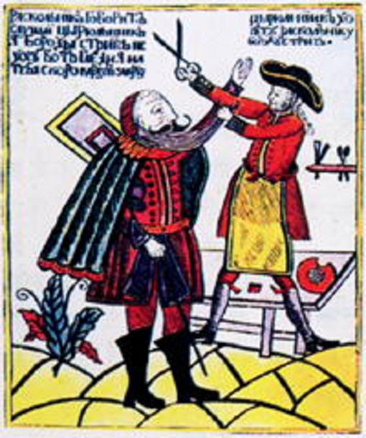

一、彼得一世改革
推行西方文明生活方式，以适应新的经济生活和军事生活。如着短装、剪胡子等。他下令贵族子弟到一定年龄必须上学，不毕业就不准结婚。他还强行推广西欧上流社会的社交习俗；出版《青春鉴》，作为年轻人的行准则。
强迫行人剪胡子
留胡须许可证

Slide 3
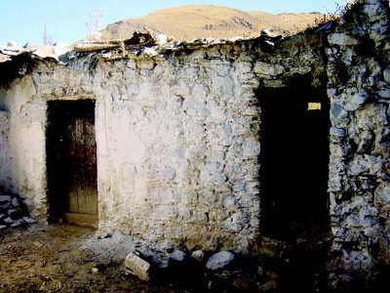
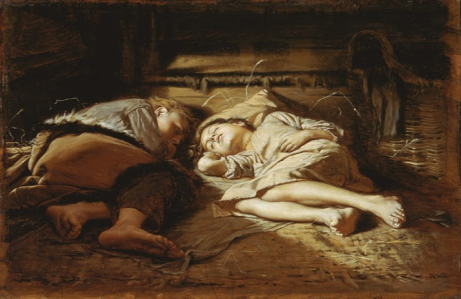
材料1：农奴的主要膳食为卷心菜汤、黑麦面包、小麦或小米制成的粥。他们的住房狭小，常常只有一间同牲口挤在一起的小屋。 ——当时俄国官方的一份调查报告
材料2：
农奴的房屋
睡觉的农奴的孩子
材料3：农奴连同妻子儿女及其财产都属于领主所有；农奴永远不能随意离开主人，如果逃亡，领主有权无限期追捕……
——«法律大全》

Slide 4
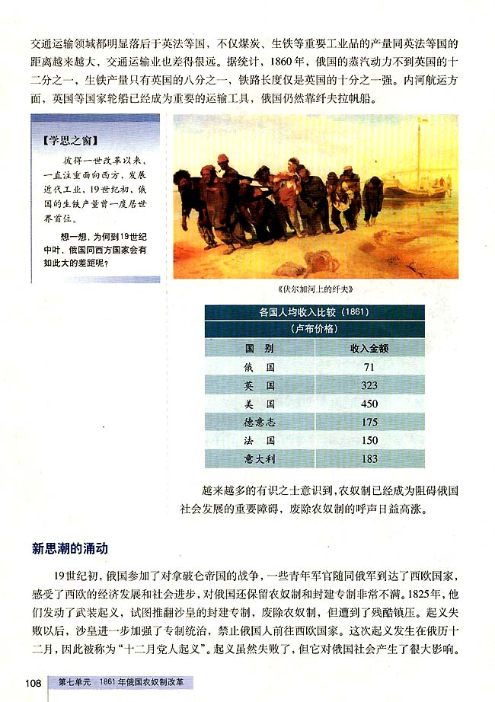
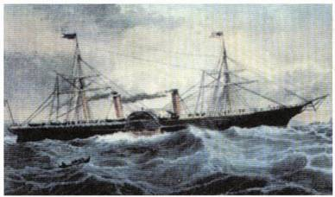
材料4：
《伏尔加河上的纤夫》
英国的轮船
材料5：
国别 | 人均收入（卢布） | 铁产量（万吨） | 铁路长度（公里）
俄国 | 71 | 29（1860年） | 1600（1860年）
英国 | 323 | 225（1850年） | 14603
法国 | 150 |  | 9160
注：俄国自彼得一世改革以来，一直注重面向西方，发展近代工业，19世纪初，俄国的生铁产量曾一度高居世界首位。

Slide 5
农奴暴动
材料6：
次数
1176次
126次
86次
90次
年代
该图表说明了什么？

Slide 6
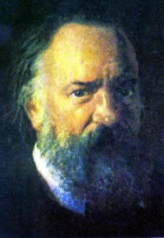
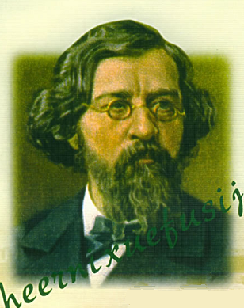
赫尔岑，是俄国著名的思想家、作家，革命宣传鼓动家。创办“自由俄罗斯印刷所”，出版杂志《北极星》、《钟声》等，他号召一切进步的人们为反对专制制度和农奴制而斗争。
车尔尼雪夫斯基非常憎恨沙皇专制制度。从大学时期起就苦苦寻求改造这一社会的答案。大约在这一时期，车尔尼雪夫斯基接触到费乐巴哈哲学，逐渐成为一个空想社会主义者。其代表作有《怎么办？》

Slide 7
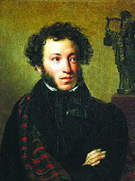
“我憎恨你和你的皇座，专制的暴君和魔王，我带着残忍的高兴看着你的覆灭，你子孙的死亡。”
——普希金
普希金
他们的共同思想主张是什么？

Slide 8
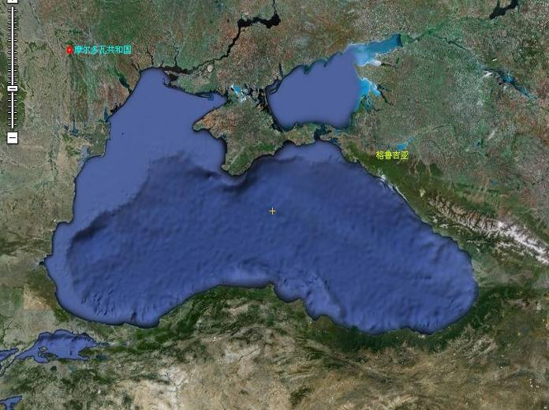
克里米亚战争
俄国
欧洲
克里米
亚半岛
黑 海
奥斯曼帝国

Slide 9
俄国为什么会在克里米亚战争中失败？
直接原因：
俄国军队装备落后，弹药粮食供应不足，作战准备不充分，军心不齐；
间接原因：
战争期间国内农民运动高涨，威胁俄国后方，削弱了军队战斗力；
根本原因：
封建农奴制的俄国在经济上、军事上远远落后于资本主义的英、法等西欧国家。

Slide 10
俄国在克里米亚战争中的失败暴露出了俄国哪些问题？会引发哪些结果？
克里米亚战争的失败，暴露了俄国经济和军事的落后，以及农奴制的腐朽。
战争的失败导致俄国国际地位下降， 国内矛盾进一步激化 ； 直接推动了俄国1861年农奴制改革 。

Slide 11
经济
农奴制和封建君主专制严重阻
碍了俄国资本主义发展
—— 根本原因
俄国
改革
的必
然性
政治
农奴制引发尖锐的阶级矛盾
出现反对农奴制和专制统治
的新思潮
思想
克里米亚战争的失败，使社会
矛盾尖锐化——直接原因
军事

Slide 12

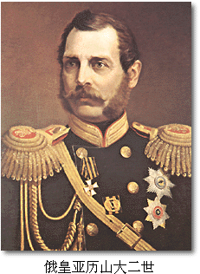

二、废除农奴制
俄国1861年改革
俄国农奴制改革
亚历山大二世改革
Notes:
本资料来自于资源最齐全的２１世纪教育网www.21cnjy.com
12

Slide 13

1、危机四伏的俄国—改革的背景
材料一
国别 | 人均 （卢布） | 铁（万吨） |  | 铁路 （公里）
 |  | 1850年 | 1860年
俄国 | 71 | 22.8 | 29.8 | 1600
英国 | 323 | 228.5 | 388.8 | 14603
法国 | 150 | 40.6 | 89.8 | 9160
落后于主要资本主义国家
19世纪中期俄国资本主义发展的状况如何？

Slide 14
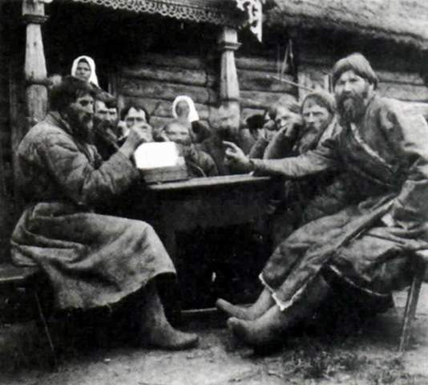
俄国农奴
Notes:
本资料来自于资源最齐全的２１世纪教育网www.21cnjy.com
14

Slide 15


农奴生活环境恶劣
Notes:
本资料来自于资源最齐全的２１世纪教育网www.21cnjy.com
15

Slide 16

工场主（资本家）的烦恼
郁闷!工场里人手总是不够;产品销售也不好,农奴太穷了,他们买不起……唉,都是那讨厌的农奴制.

Slide 17

缺乏大量的自由劳动力
阻碍了资本主义发展
农奴生活水平低下
根本原因--封建农奴制阻碍了资本主义的发展
Notes:
本资料来自于资源最齐全的２１世纪教育网www.21cnjy.com
17

Slide 18
1861年俄国改革
农奴暴动
次数
1176次
126次
阶级矛盾进一步激化，农奴暴动频繁。
86次
90次
年代
这组数据说明了什么问题？

Slide 19
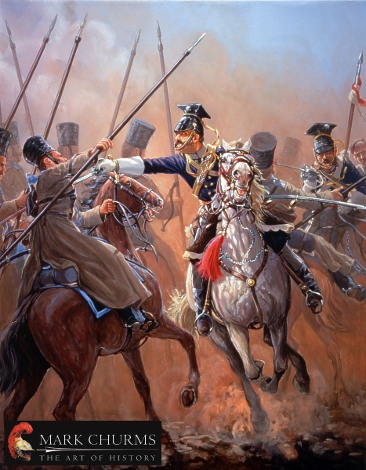
对外战争的失利
1853-1856
克里米亚战争
恩格斯在谈到这次战争时写道：克里米亚战争的特点就是一个采用原始生产形式的民族对几个拥有现代生产形式的民族进行绝望的搏斗。
俄国VS土耳其、英法
克里米亚战争中惨败，充分暴露了农奴制俄国的腐朽性（对外）

Slide 20
农奴制危机表现（改革的背景）
经济上——农奴制严重阻碍俄国资本主义经济的发展。
政治上——阶级矛盾进一步激化，农奴暴动频繁。
对 外——克里米亚战争中惨败，充分暴露了农奴制的腐朽性。

Slide 21
史料解读
材料一：与其等农民自下而上起来解放自己，不如自上而下解放农民——亚历山大二世1856年3月的一次谈话
请回答：
（1）材料中，“农民自下而上起来解放自己”指的是什么？“自上而下解放农民”又指什么?
农民暴动；
农奴制改革
（2）从中我们可以看出亚历山大二世改革的主观目的是什么？
挽救统治危机。

Slide 22
2、避免革命的改革—改革的内容
自由的劳动力 广阔的市场
（1）农奴获得人身自由，可以改变身份，自由转换职业；
（2）农奴在获得“解放”时，可以获得一块份地，但必须出钱赎买，所出的价格高出当时的地价。
雄厚的资本
资本主义发展的四个要素：雄厚的资本、
自由的劳动力、广阔的市场、丰富的原料。
Notes:
本资料来自于资源最齐全的２１世纪教育网www.21cnjy.com
22

Slide 23
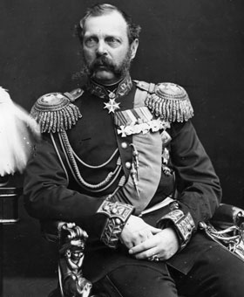
“请诸位相信，凡能够维护地主利益的措施，都一一地做到了。”从上述材料可看出，沙皇亚历山大二世改革的目的是什么？
亚历山大二世
★目的：维护地主阶级的利益，巩固统治
1818-1881

Slide 24
1861年俄国改革成效
材料一：据统计,1861年后的30年间,俄国粮食产量 增加了三分之二.到19世纪80年代资本主义农业逐渐成为俄国农业的主要成分。
材料二：据统计，1860-1890年，俄国的生铁产量 增加了2倍，钢产量和棉纺织业都增加了3倍，而煤炭产量增加超过了19倍，石油产量增加了200多倍。在此期间，俄国整个工业产量增加了6倍，铁路线增长了35倍多。
从材料看出，俄国经济发展状况如何？
结合所学知识，分析上述状况出现的原因是什么？

Slide 25
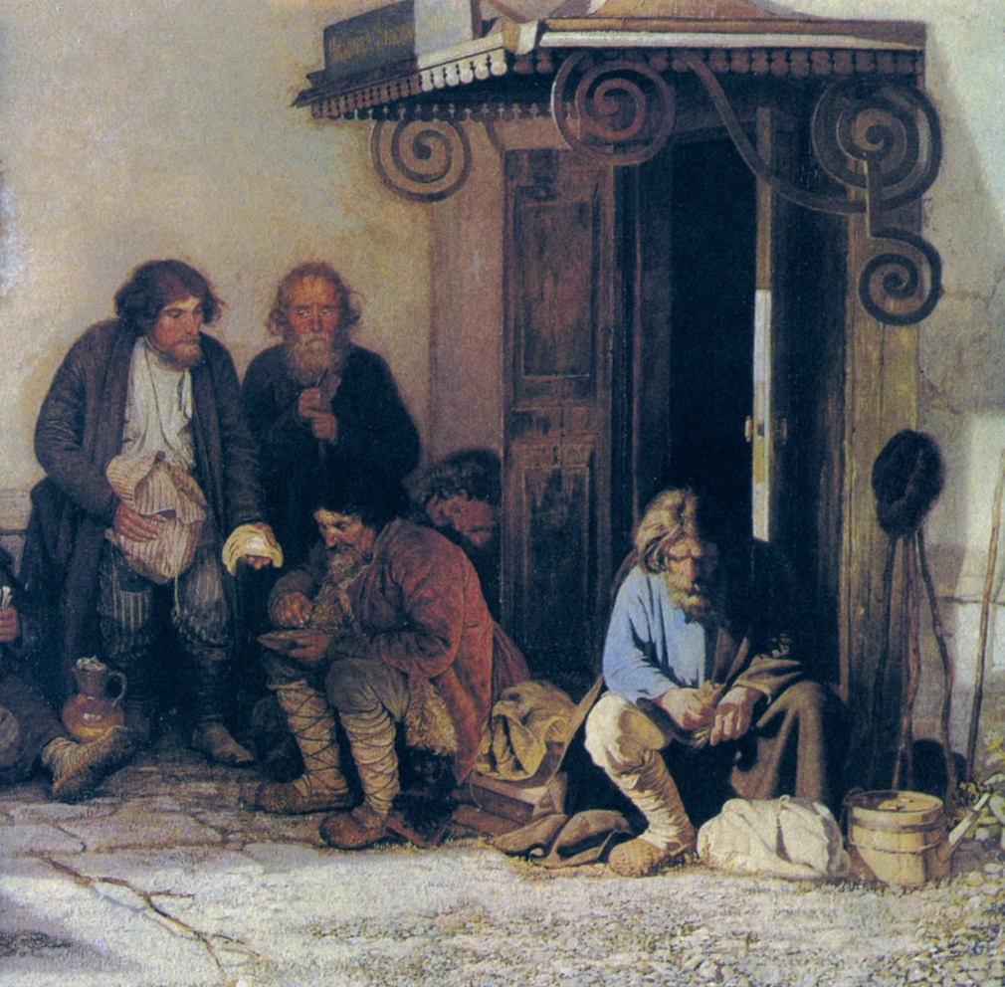
沙皇陛下仁慈，让我获得了自由，但是为了得到份地养活全家，我变卖了家里所有能卖的东西才交清了赎金，现在家里穷的就剩下几面墙可以依靠了！
家徒四壁的农民

Slide 26

“农民获得‘自由’的时候，已经被剥夺得一干二净。” ——列宁
改革的实质是对农奴的一次大掠夺。
农奴在获得土地的时候，必须要出钱赎买，所出的价钱高出当时的地价。
Notes:
本资料来自于资源最齐全的２１世纪教育网www.21cnjy.com
26

Slide 27
3、1861年改革的意义
沙皇自上而下实行的资产阶级性质的改革
性质:
加快了俄国资本主义的发展，是俄国近代历史上的重大转折点
作用:
改革很不彻底，保留了大量的封建残余(从目的和内容看）
局限:
Notes:
本资料来自于资源最齐全的２１世纪教育网www.21cnjy.com
27

